Slide 1
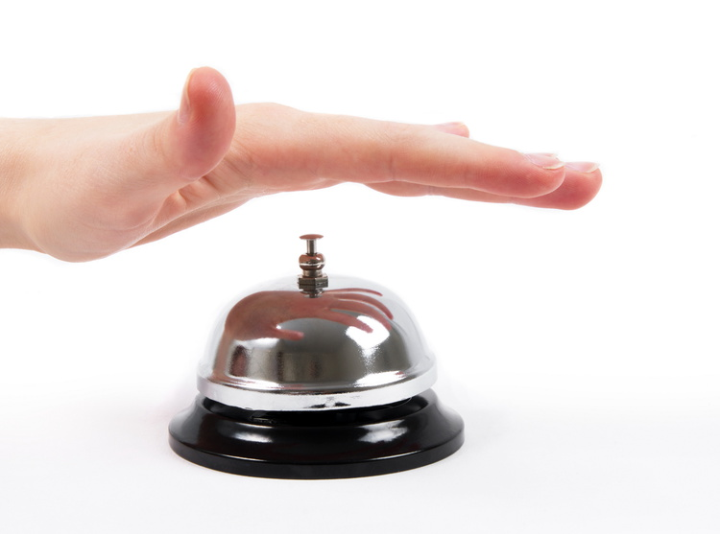

Slide 2
Défection et prise de parole…
“Quand les clients désireux de conserver leurs habitudes de consommation ne sont plus satisfaits de ce qu’on leur propose (à cause du prix, de la qualité, ou de la façon dont ils sont traités) deux choix s’offrent à eux…” - Albert Hirschman, Défection et prise de parole

Slide 3
Défection et prise de parole…
“…Ils peuvent faire DEFECTION – se tourner vers la concurrence, ou prendre la PAROLE – rester chez nous tout en protestant. Si la concurrence propose un produit avantageux, la plupart des clients iront chez elle. C’est beaucoup plus facile…” - Albert Hirschman, Défection et prise de parole

Slide 4
Défection et prise de parole…
“Les meilleures entreprises réussissent à réduire les DEFECTIONS en permettant aux clients de prendre la PAROLE. C’est ainsi que se construit la FIDELITE.”- Albert Hirschman, Défection et prise de parole

Slide 5
Défection et prise de parole…
Page 9.
Créez un diagramme décrivant le processus d’une réclamation.
Comment le simplifier?
Quelles mesures proactives prendre?

